Slide 1
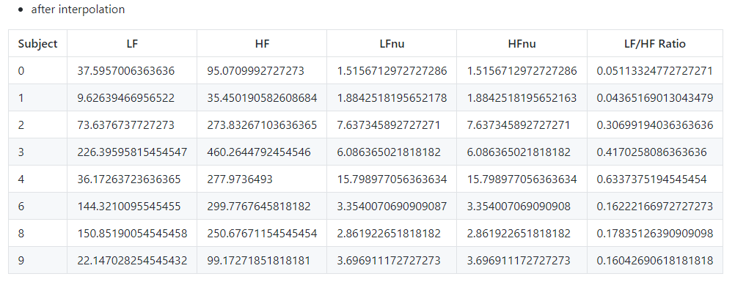

Slide 2
8번
4번

Slide 3
정규화
8번
오차 0.109945171 0.180394818

Slide 4
정규화
4번
오차 0.803248 1.743968

Slide 5
8번
4번
MAE: 0.109945171 0.803248

Slide 6
4번
오차18.5913%

Slide 7
MAPE(%)
subject | LF | HF | LF/HF
0 | 2.88 | 5.86 | 6.03
1 | 6.41 | 13.42 | 16.18
2 | 13.22 | 54.84 | 26.60
3 | 13.82 | 51.23 | 21.83
4 | 15.74 | 172.75 | 56.64
6 | 14.33 | 30.81 | 12.54
7 | 6.00 | 17.12 | 9.44
8 | 8.38 | 22.14 | 11.24
9 | 3.18 | 14.02 | 13.94
10 | 66.68 | 75.56 | 10.53
11 | 48.13 | 75.99 | 15.76

Slide 8

MAPE(%)
subject | LFnu | HFnu | LF/HF
0 | 3.35 | 2.81 | 6.03
1 | 11.11 | 6.19 | 16.18
2 | 14.62 | 16.43 | 26.60
3 | 9.61 | 17.89 | 21.83
4 | 35.88 | 50.01 | 56.64
6 | 6.37 | 7.60 | 12.54
7 | 3.38 | 6.73 | 9.44
8 | 4.70 | 7.38 | 11.24
9 | 7.12 | 8.00 | 13.94
10 | 7.83 | 2.91 | 10.53
11 | 12.47 | 4.07 | 15.76

Slide 9
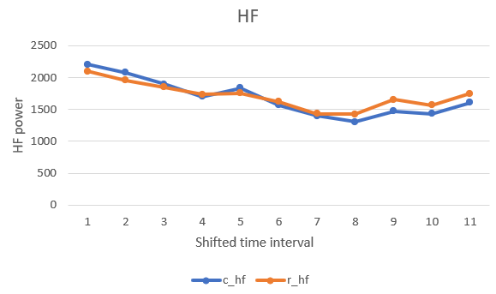
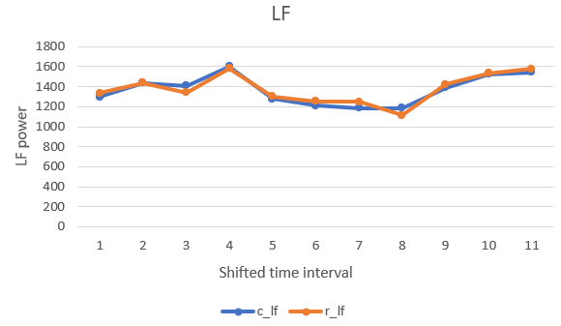
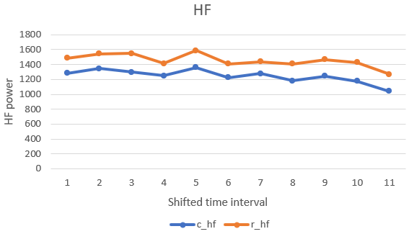
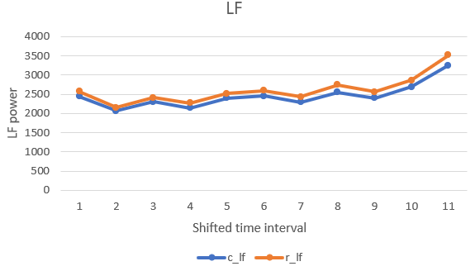
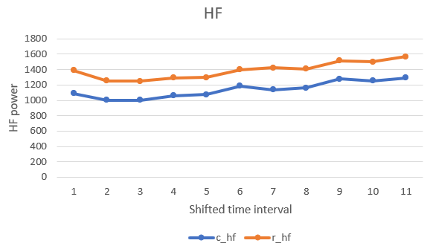
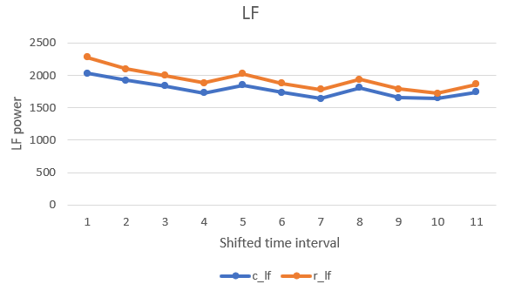
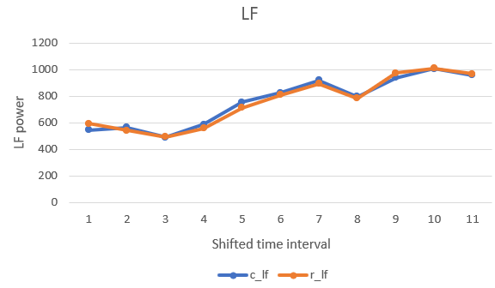
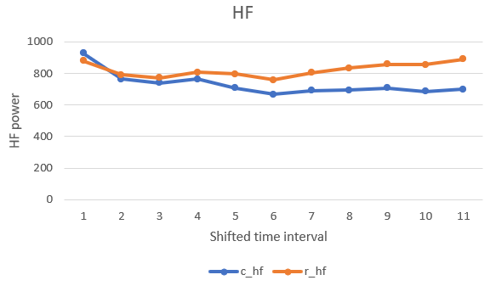
Ⅰ
Ⅱ
Ⅲ
Ⅳ
(a)
(b)

Slide 10
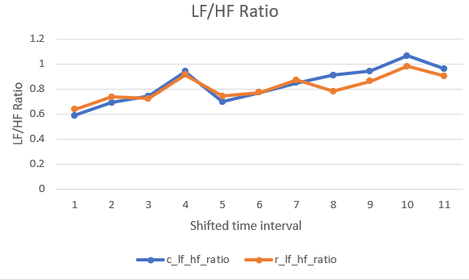

Slide 11
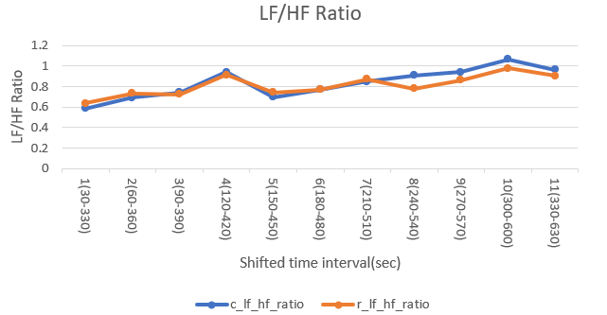
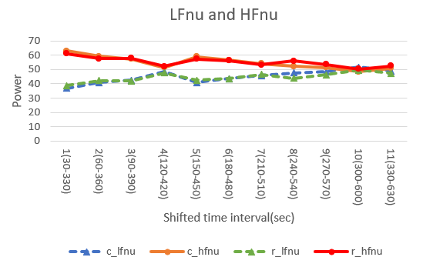
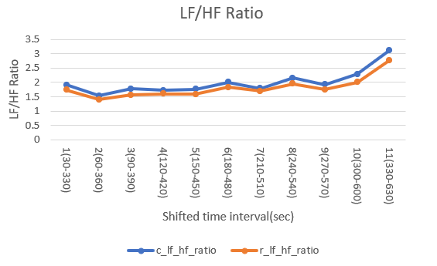
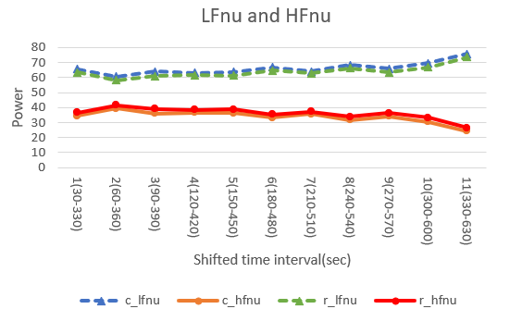
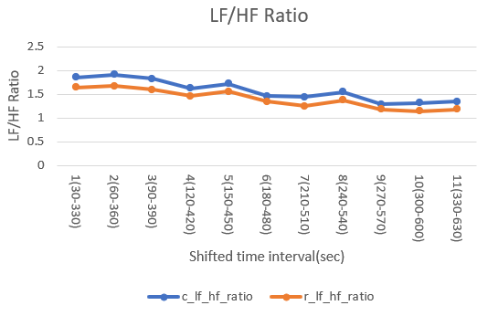
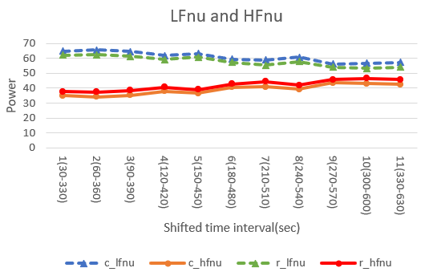
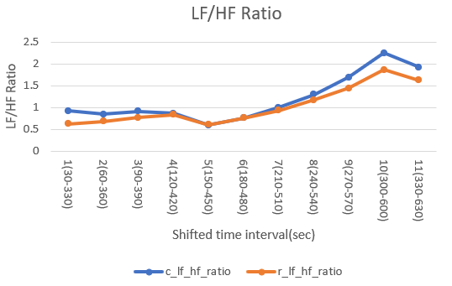
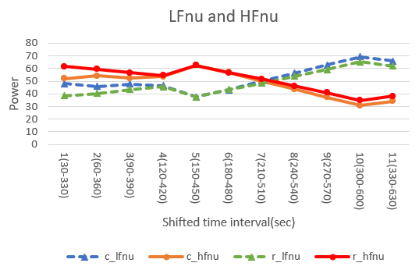
Ⅰ
Ⅱ
Ⅲ
Ⅳ
(a)
(b)
(a)
(b)

Slide 12
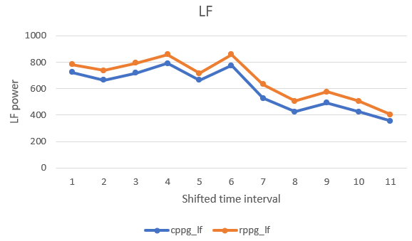
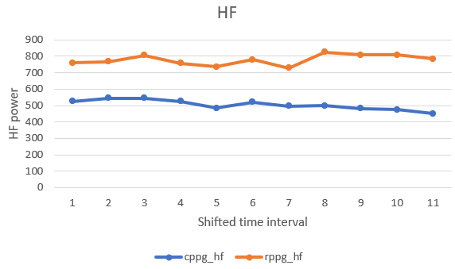
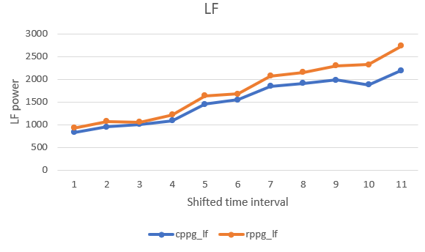
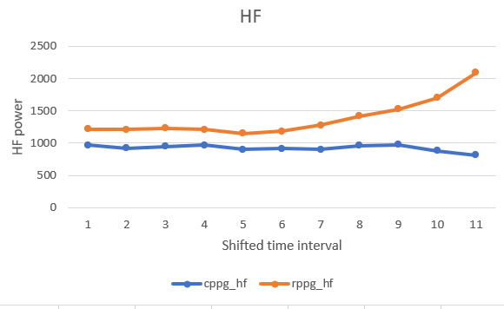
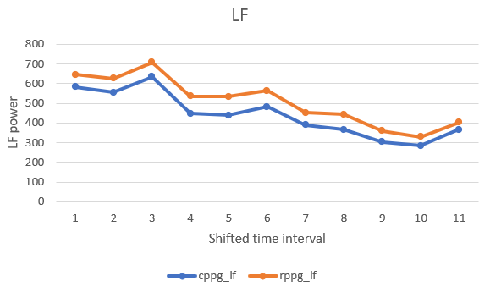
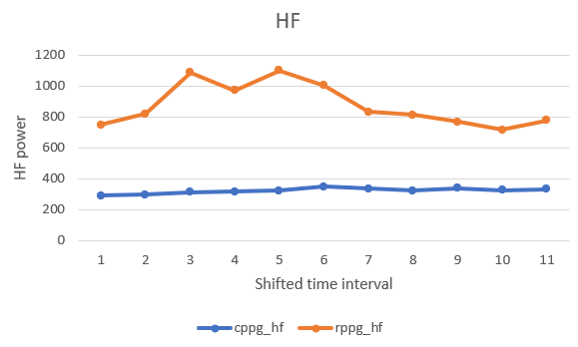
3,4,5
#3
#4
#5
(a)
(b)

Slide 13
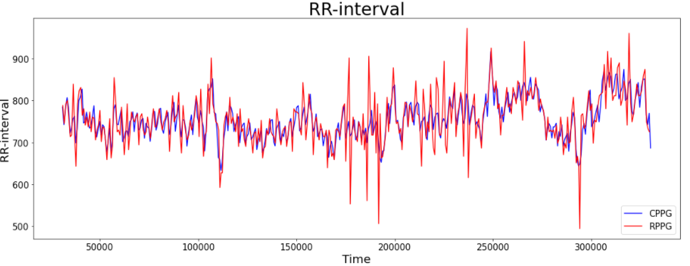
discusstion
(2)
(3)
(1)
NN-interval
NN-interval
(a)

Slide 14
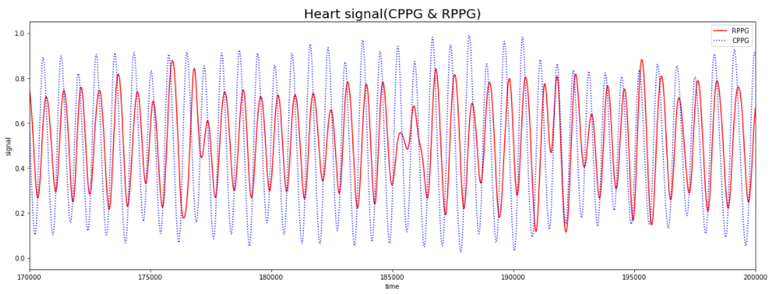
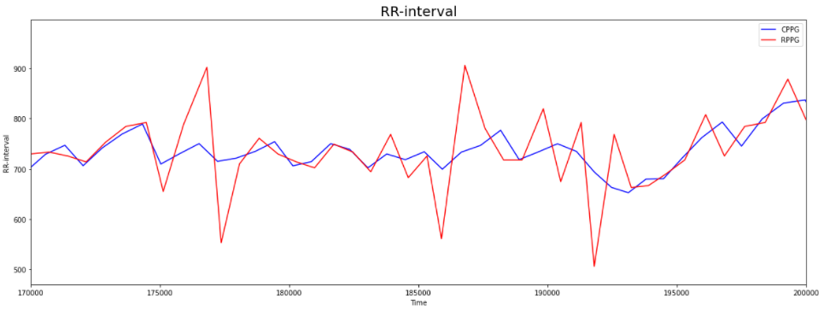
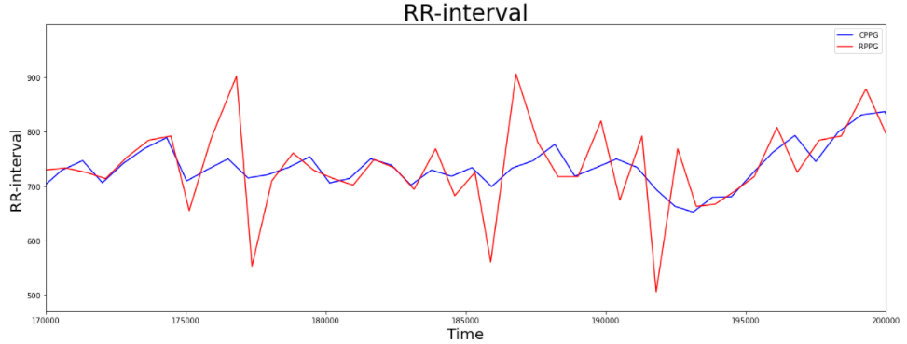
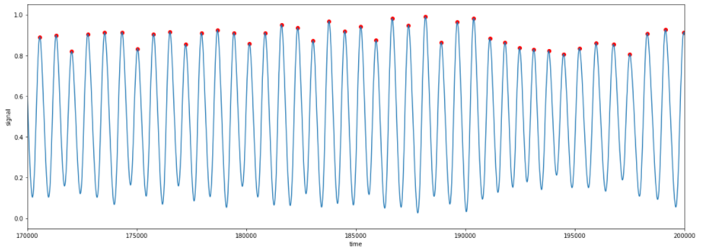
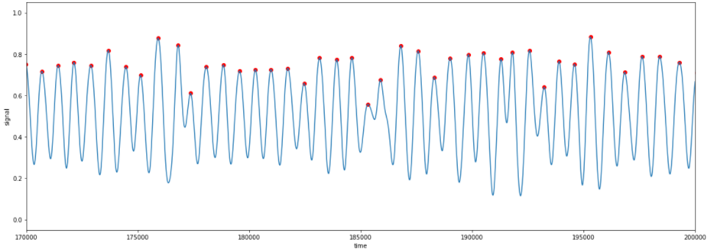
1. 170000msec ~ 200000msec

Slide 15
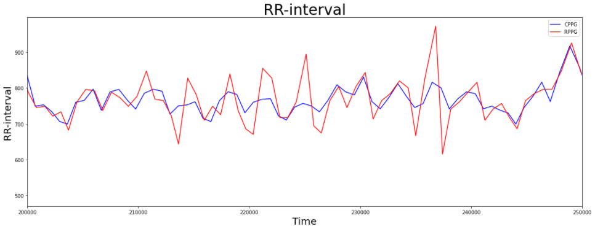
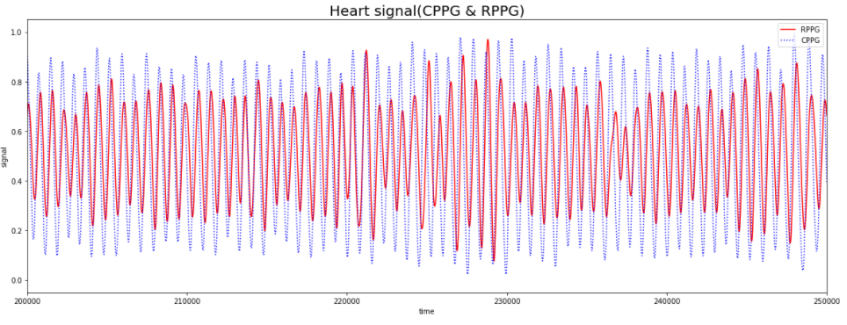
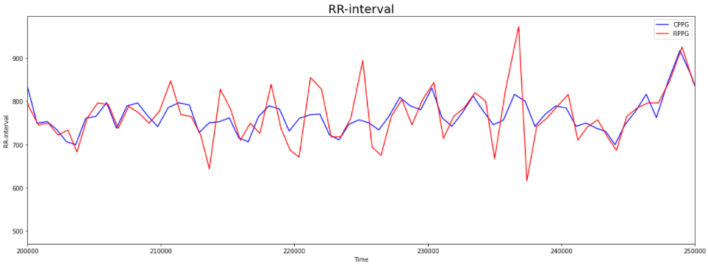
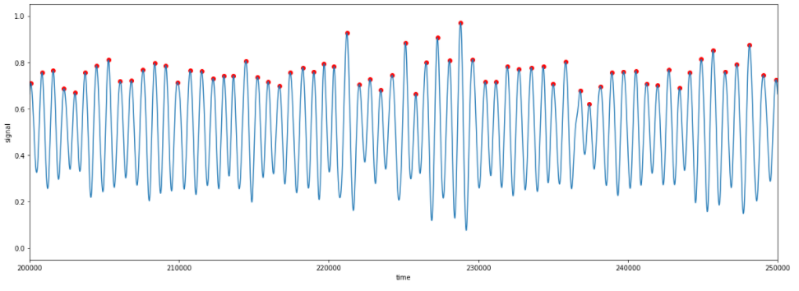
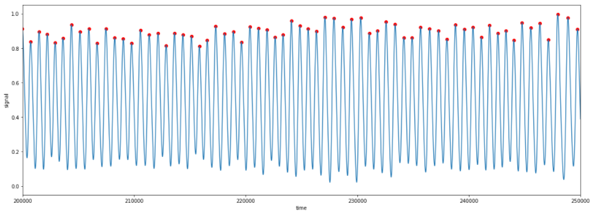
2. 200000~250000

Slide 16
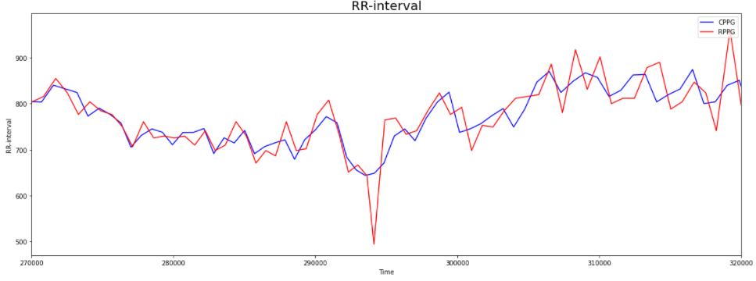
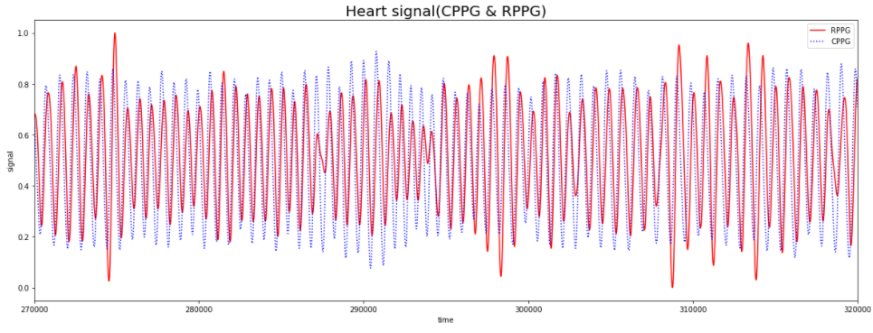
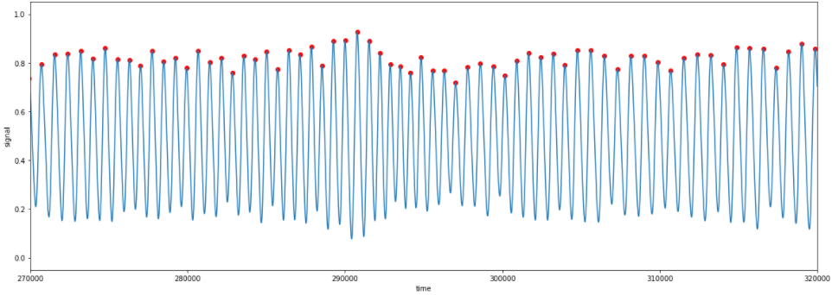
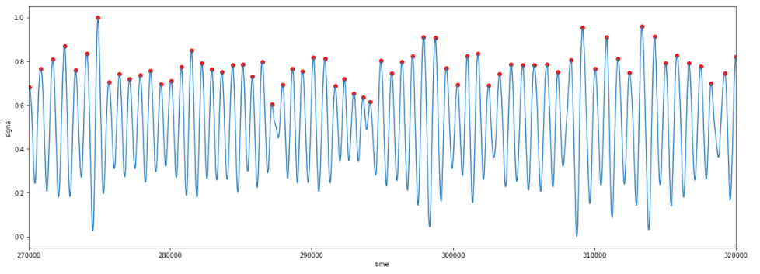
2. 270000~320000

Slide 17
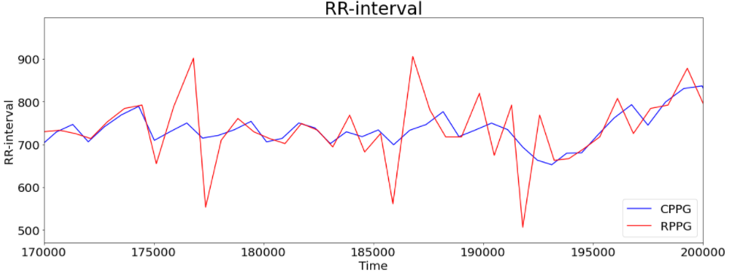
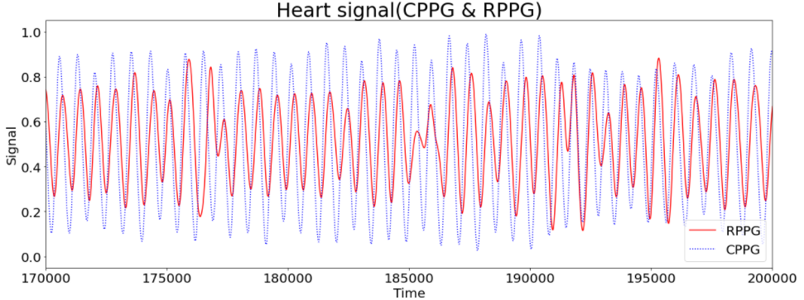
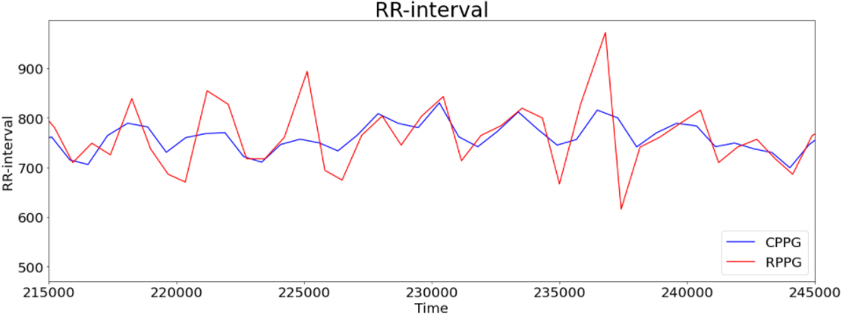
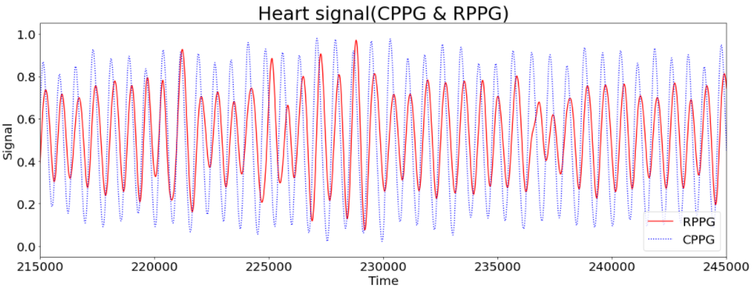
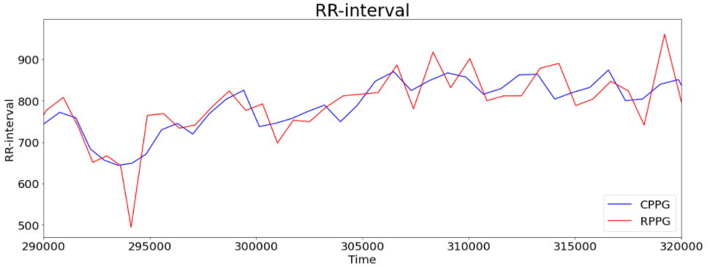
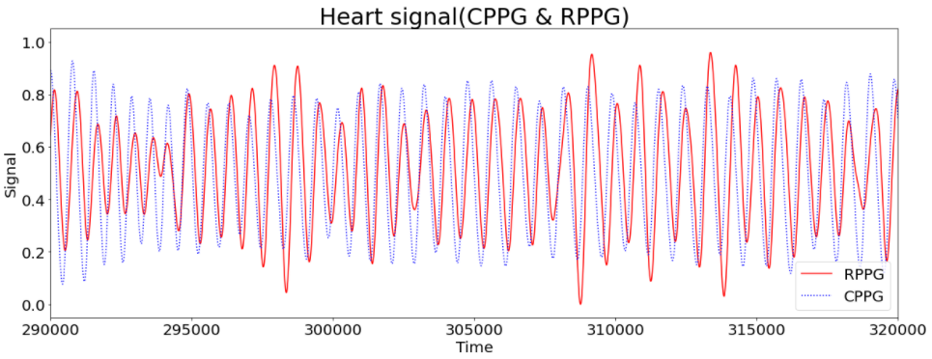
(1)
(2)
(3)
(b)
(c)

Slide 18
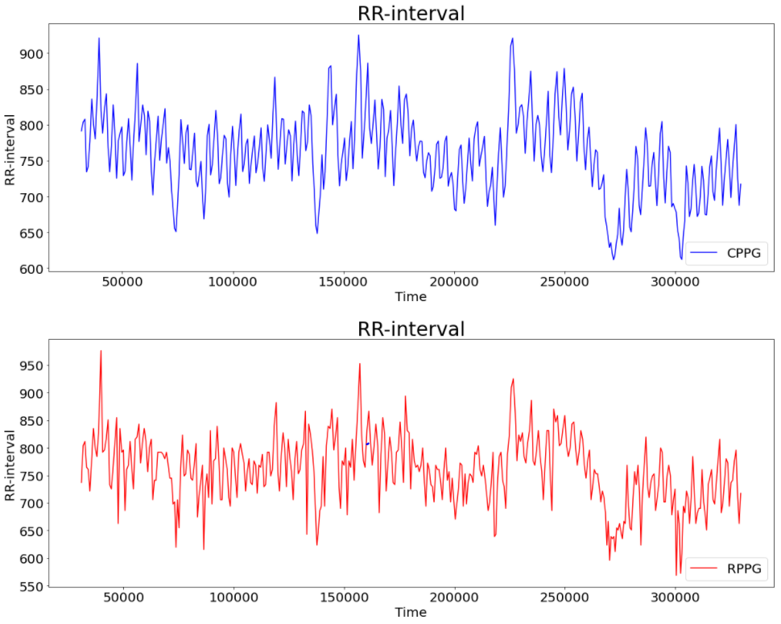
NN-interval
NN-interval
(a)
NN-interval
NN-interval
(b)

Slide 19
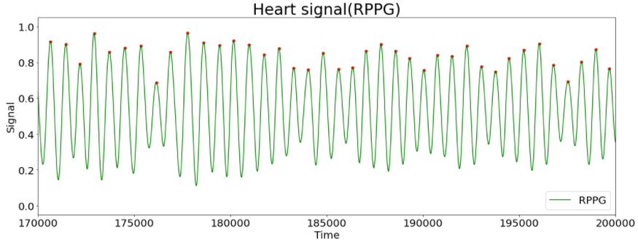
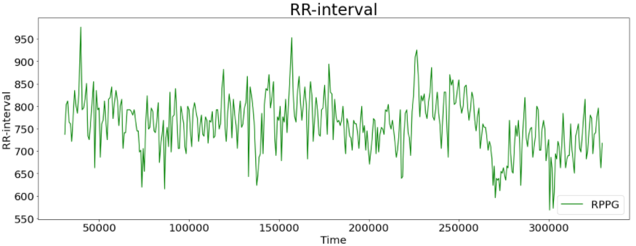
HRV Feature Extraction

Slide 20
Contact ppg / remote ppg
측정
PPI 이상 점 제거/
NNI 추출
Noise filtering 수행
NNI FFT 수행
Peak detection
HRV 분석
PPI 추출

